Slide 1
Temas del curso
Introducción una panorámica de los lenguajes
Formas de procesamiento. Organización de la memoria
Tipado
Formas de tipado. Valores y referencias. Heap. Definición por composición. Arrays
Declaraciones, variables. Ambito y tiempo de vida. Traspaso de parámetros. Boxing Unboxing. Copia. Clonación e igualdad
Clases abstractas e interfaces. Jerarquías de tipo. Genericidad
Covarianza
Principios SOLID
Python. Variables y scope. Clases y Objetos. Construcciones built-in. Generadores (iteradores o enumerables).

Slide 2
Python
Multiparadigma: Orientado a Objetos y Funcional
Interpretado
Tipado Dinámico (todas las resoluciones de nombres son con diccionarios en runtime). Concepto dinámico de scope (ámbito)
Buenas estructuras de datos built-in como Tuplas, Listas (con índice) y Secuencias (lazy) como construcciones básicas
Buen repertorio de funciones especiales asociadas a determinadas construcciones sintácticas que dan el efecto de metaprogramación
Buenas bibliotecas (generalmente escritas en C, C++ por eficiencia) para IA, Análisis de Datos, Matemática que han propiciado su popularidad

Slide 3
Python. Duck typing
Puedes considerarlo como un pato
Si Vuela
Tu dispositivo mecánico que hace todo esto, que tiene pico, y al le has pegado plumas, puedes considerarlo como pato
Si tiene plumas y pico
Si nada
Pero no le pidas que se reproduzca poniendo huevos o que un cocinero chino prepare con él laqueado si no tiene definida. Eso es a riesgo tuyo
Si camina con torpeza
Si hace cuac, cuac

Slide 4
Python. Multiparadigma
En Python es tipado, puedes definir tipos mediante clases para crear objetos
En Python hay variables y asignación para asignarle un valor a una variable. Por tanto se maneja el concepto de estado
Python aplica también el paradigma funcional. Una función no tiene que estar definida dentro de una clase. Puede ser asignada como valor o pasada como parámetro.
El tipado es dinámico. No hay que expresar estáticamente el tipo de una variable o de un parámetro. De modo que una variable o un parámetro tendrán como valor lo que tengan asignado en un momento dado de la ejecución. La responsabilidad de que sean usadas como lo que se supone tienen en un momento dado de la ejecución queda a cargo del programador
Notes:
El ámbito y el alcance de las variables es structural, es decir depende de dónde aparezcan en el texto del código.
La agrupación por bloques basada en la indentación y no en llaves es un tema controvertido.
La encuesta realizada con los estudiantes estuvo inclinada de la agrupación por llaves a los { } pero eso puede estar influenciado porque vuestro primer LP fue C#
De todos maneras el argumento de la agrupación por indentación favorece la legibilidad del código es muy débil. Aún cuando se tengan agrupación por llaves o similares un buen IDE (como es el caso de Visual Studio) puede poner automáticamente el código en un formato legible. Por otro lado la agrupación por indentación puede hacer que la omision de un simple espacio provoque un error y hace más compleja la tarea de usar automáticamente un texto (string) como código Python. Decida Ud con cuál soga prefiere ahorcarse ☺

Slide 5
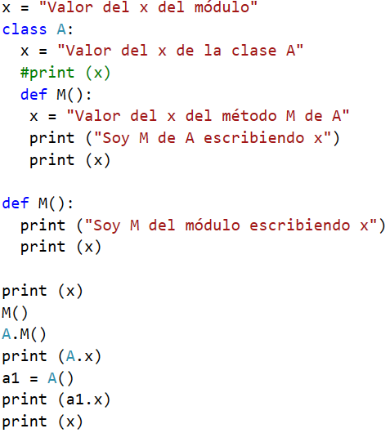
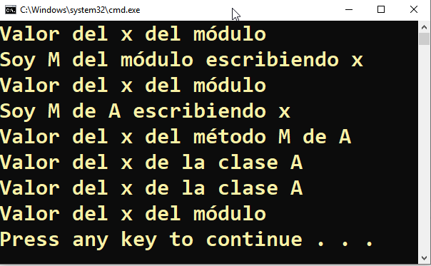
Por scope sigue es el x de A, salvo que a1 defina su propio x
Por scope sigue es el x de A, salvo que a1 defina su propio x

Slide 6
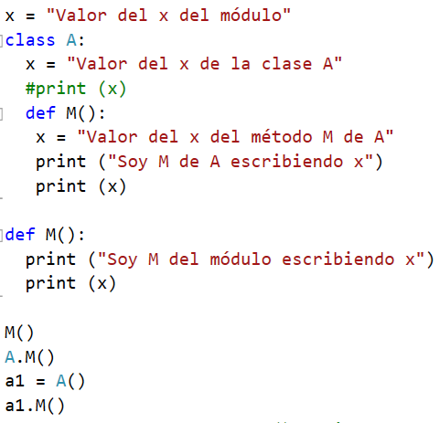
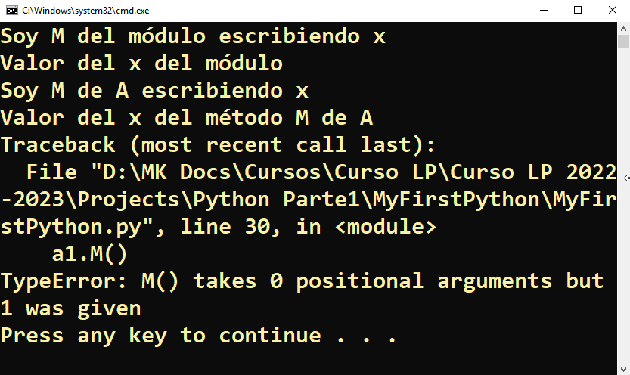
Python entiende esta sintaxis como una llamada de la forma A.M(a1)

Slide 7
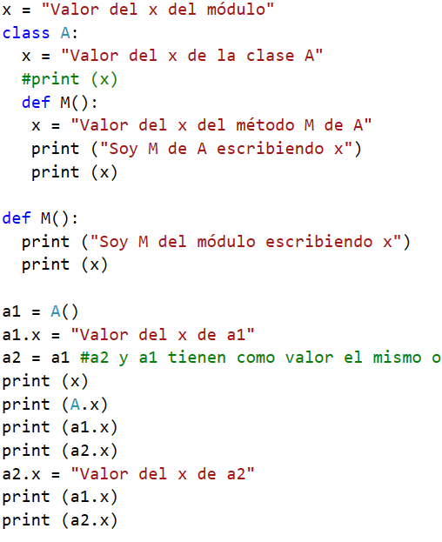
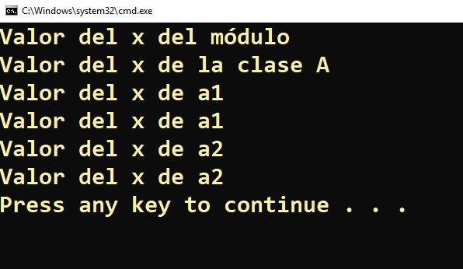

Slide 8
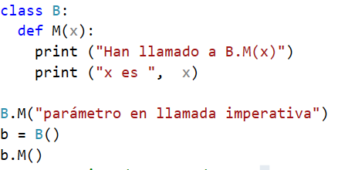
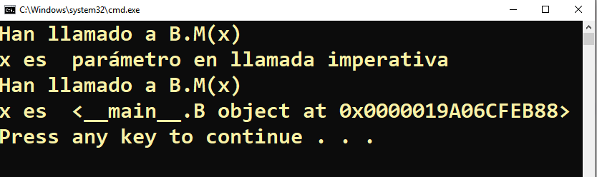
Notación imperativa y objetual
Esta llamada se interpreta como B.M(b)

Slide 9
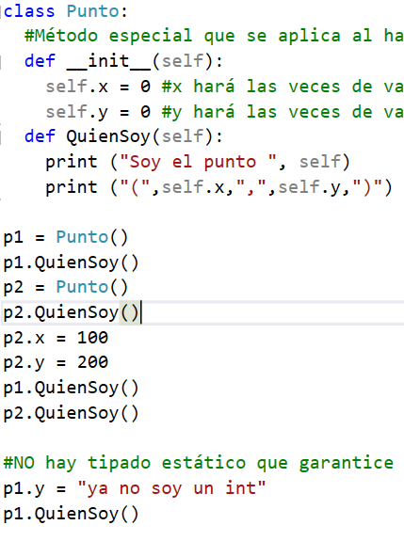
Cómo lograr el efecto de crear objetos con sus variables de instancia
Método especial que se aplica cuando se hace Punto() para crear un objeto Punto. A ese objeto se le crea un scope con las variables x y y en este ejemplo

Slide 10
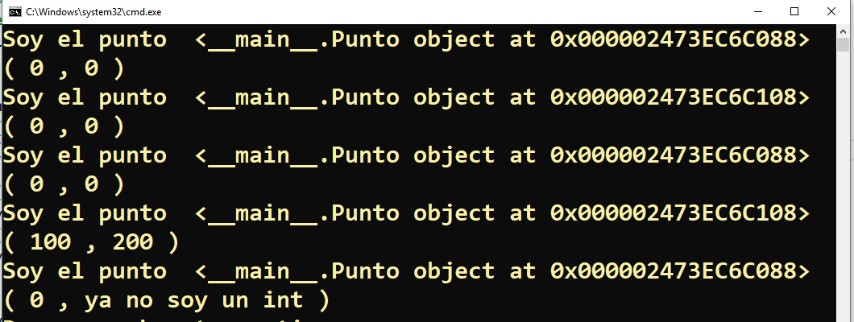
Cómo lograr el efecto de crear objetos con sus variables de instancia

Slide 11
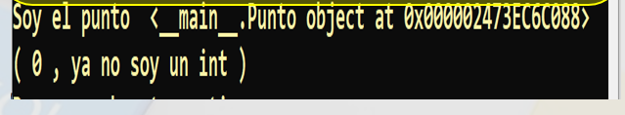
Cómo lograr el efecto de crear objetos con sus variables de instancia
Todo es dinámico, la consistencia de que los objetos sean tratados como puntos es responsabilidad del programador

Slide 12
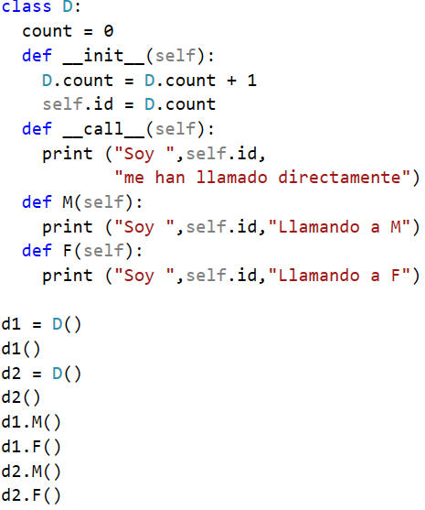
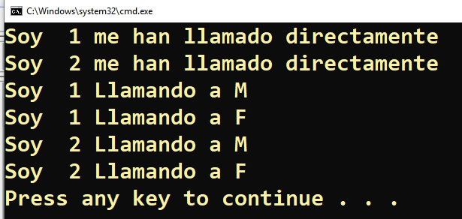
Los objetos pueden ser llamados directamente
Método especial que se aplica cuando se llama directamente a un objeto tipo D en la forma objetoTipoD( )

Slide 13


Los objetos pueden ser llamados directamente
¿Cuál es el resultado de hacer

Slide 14
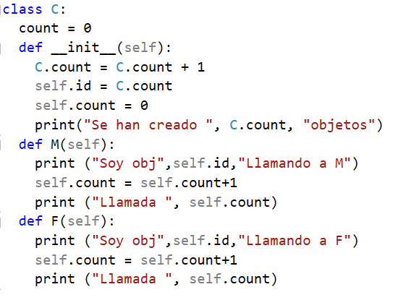
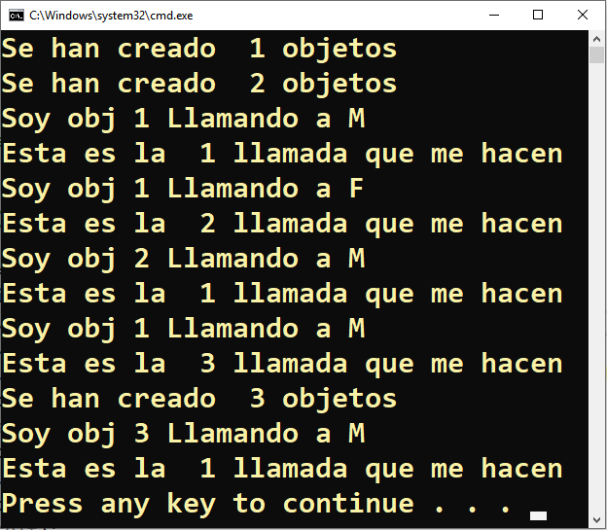
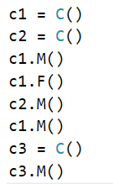
Ambito (scope)
La clase tiene un diccionario con todas las entidades que se definan en ella. A y a su vez cada instancia tiene un diccionario con las entidades que se definan en ella
Esta variable count está en el ámbito de la clase C
Esta variable count está en el ámbito de cada instancia que se cree de C

Slide 15
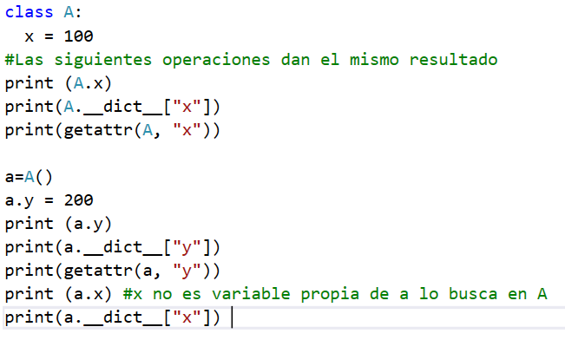
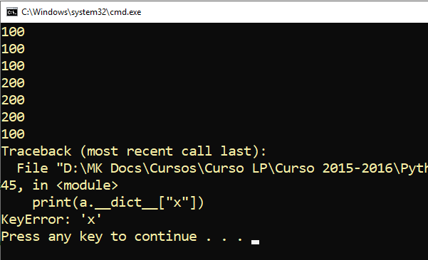
Uso de diccionarios para los scope
Atributo especial que se refiere al diccionario scope de A
De manera similar para la instancia
x NO está en el diccionario de a
Notes:
En la bibliografía a su alcance analice las operaciones especiales con nombre en la forma _ _ init _ _, _ _ call _ _, _ _ dicc _ _

Slide 16
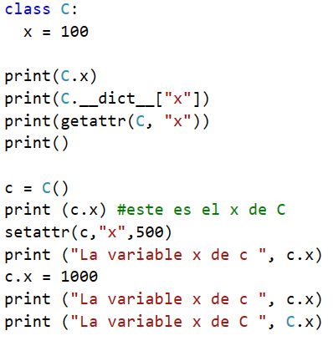
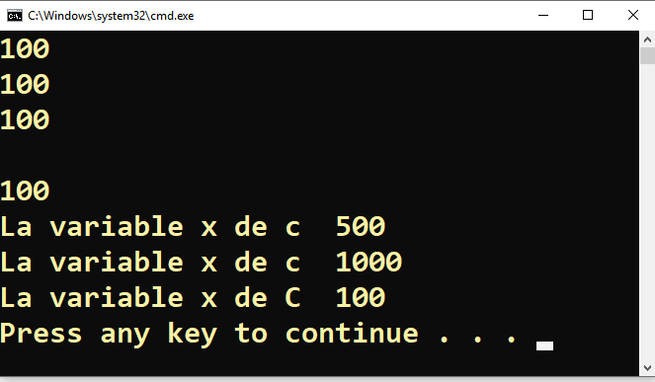
Definiendo variables de instancia con los diccionarios
El mismo efecto que haber hecho c.x= 500

Slide 17
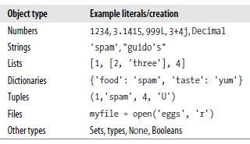
Tipos Built-In en Python

Slide 18
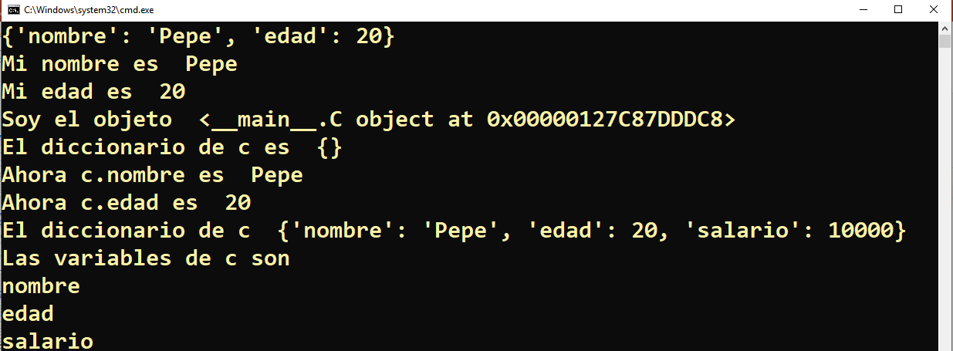
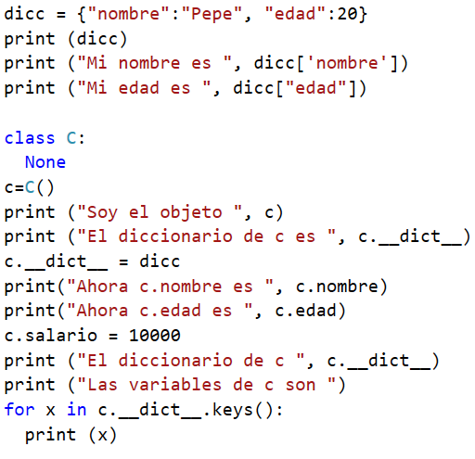
Diccionarios

Slide 19
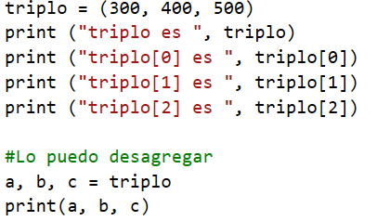
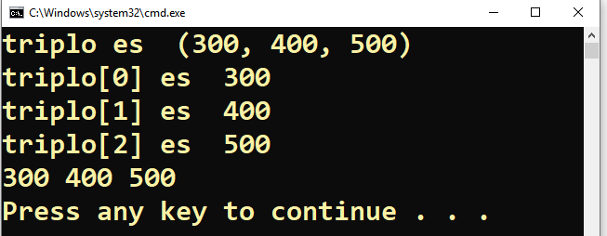
Tuplos
No se puede cambiar un item de un tuplo

Slide 20
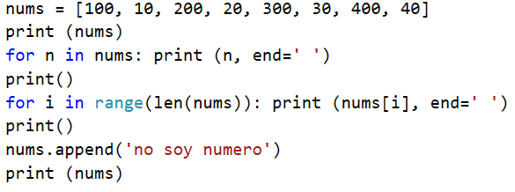
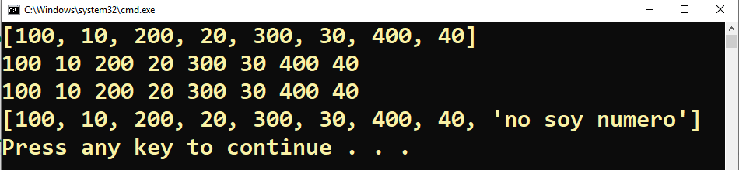
Listas

Slide 21
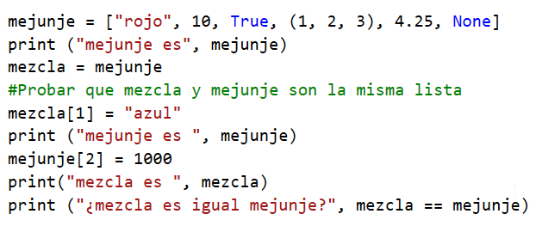
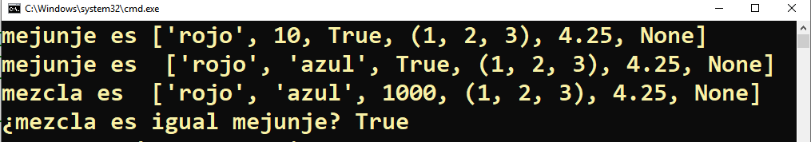
Listas

Slide 22
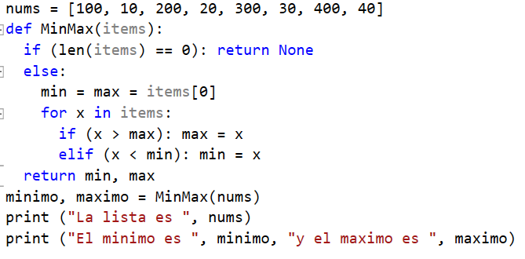
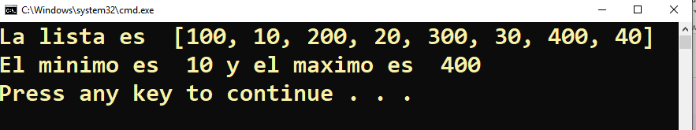
Combinando listas y tuplos
Notes:
Note que al disponer del recurso de que una función pueda devolver un tuplo return min, max y que este pueda ser desagregado minimo, maximo = MinMax(nums) no es necesario que se puedan devolver velores a través de los parámetros
Compare con C# pros y contras

Slide 23
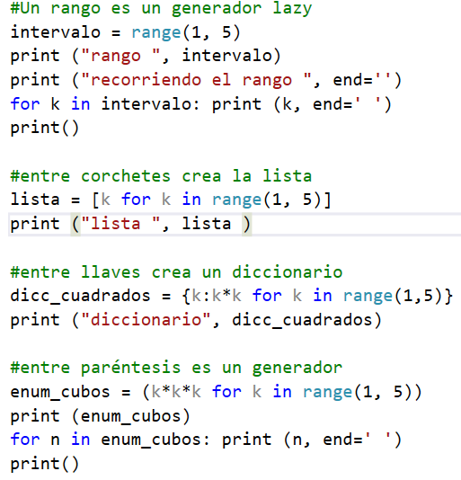
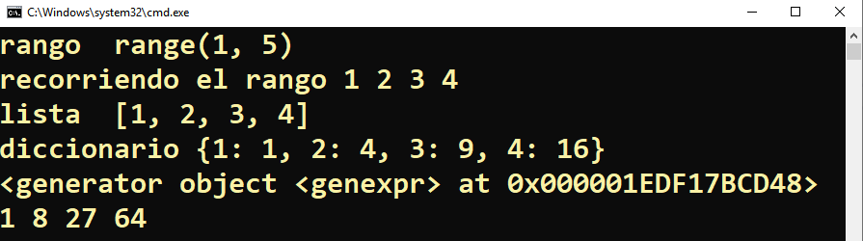
Generadores (Enumerables)
Notes:
Pruebe a generar una lista hasta que se desborde la memoria
Intente averiguar la cantidad de elementos de un generador. ¿Puede haber un generador infinito? ¿Cómo detectarlo?

Slide 24
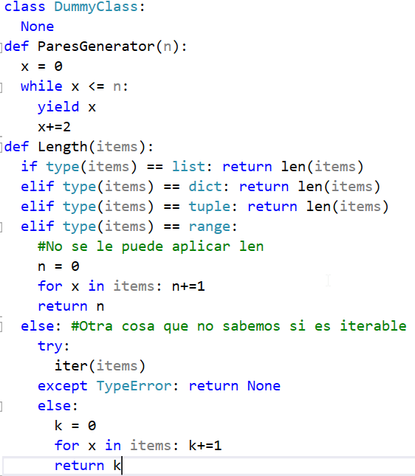
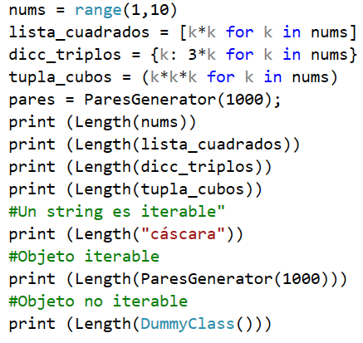
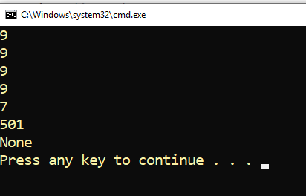
Generadores
Rango es lazy
Listas diccionarios y tuplos son estructuras iterables en memoria. Se le puede aplicar la función len
Un string también es iterable
Objeto no iterable
No hay operación directa para averiguar si un objeto es iterable
Notes:
Para mejor comprensión vea la diapositiva en modo presentación
Compare todas las operaciones que se pueden hacer con los IEnumerables de C# y los iterables de Python. Exprese en un lenguaje los recursos del otro
Compruebe que pasaría con un ejemplo equivalente al de la covarianza de C# en Python

Slide 25
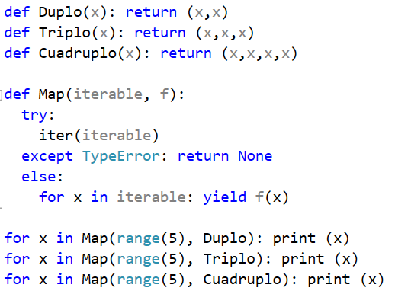
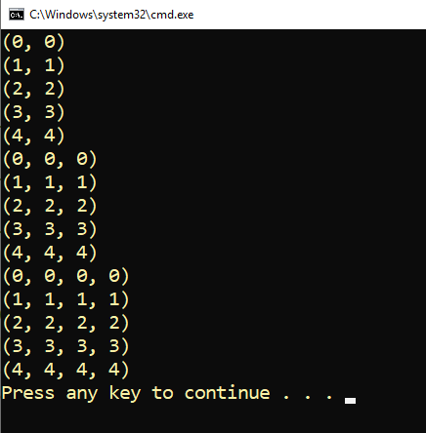
Funciones se pueden asignar y pasar como parámetros
Notes:
Esta slide pasa a Programación Funcional

